Slide 1



Tipos de blockchain
Módulo 1. INTRODUCCIÓN A LA BLOCKCHAIN

Slide 2


Lección 1.9
Tipos de blockchain
Blockcchains públicas
Blockchains privadas
Blockchains híbridas
Blockchains consorcio

Slide 3


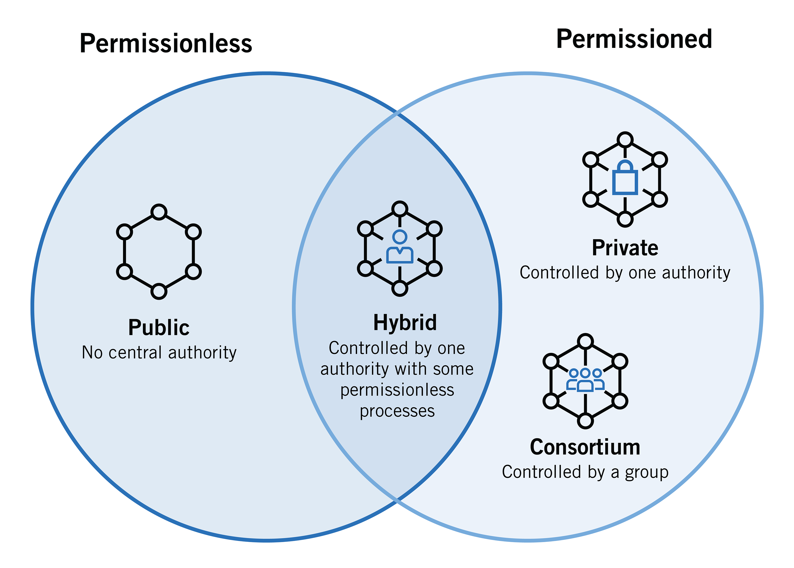
Tipos de blockchain
Los dos tipos de blockchains principales son las públicas y las privadas. Aunque existen otros tipos menos extremistas.

Slide 4
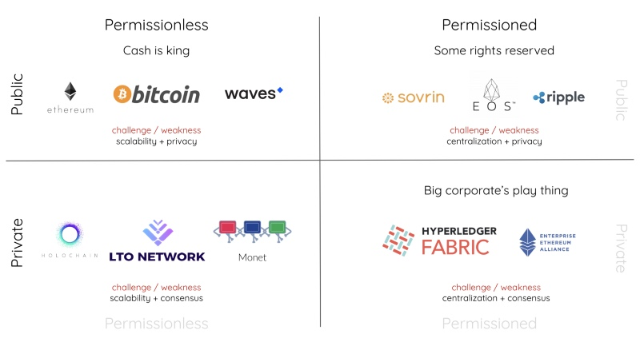
Blockchains públicas
Blockchains de libre acceso en las que cualquiera puede participar y en la que la información también es pública.

Slide 5

Blockchains privadas
Su uso es empresarial ya que proveen de seguridad y privacidad debido a que solo unos pocos usuarios tienen acceso a la red.

Slide 6
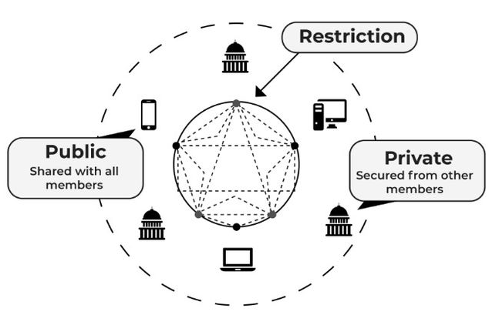
Blockchains híbridas
Intentan extraer lo mejor de las blockchains públicas y privadas.

Slide 7
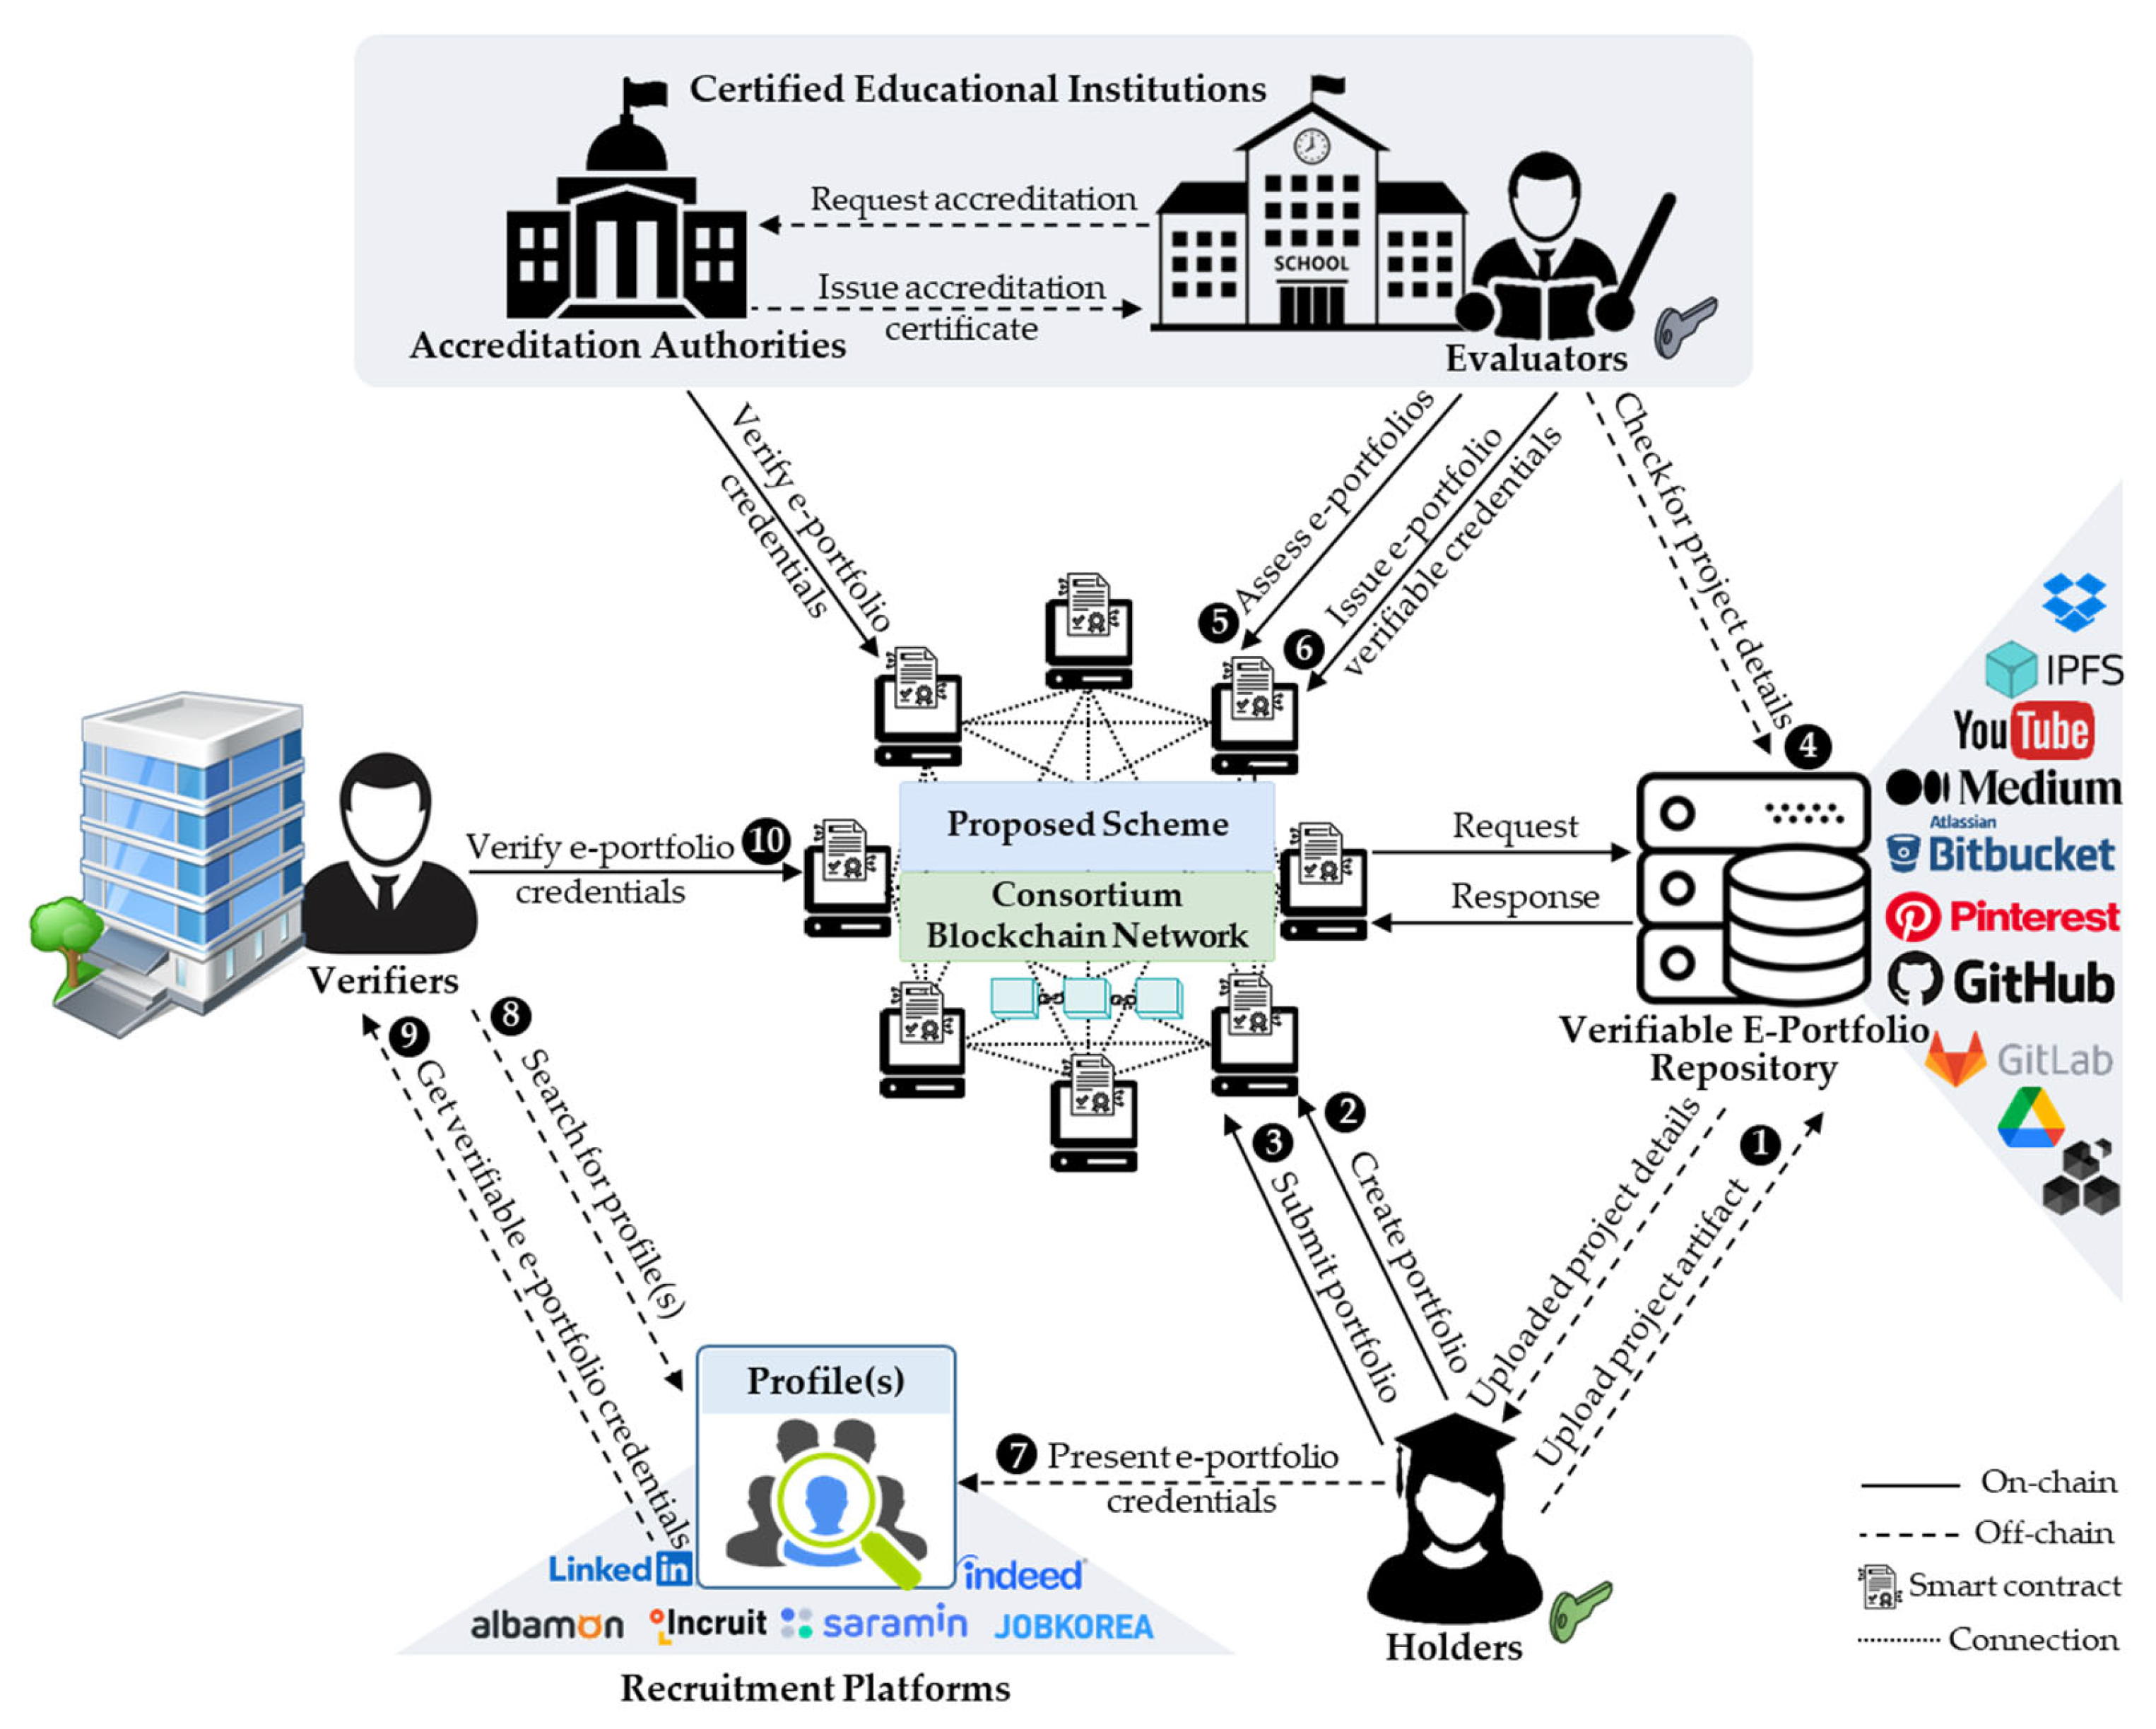
Blockchains consorcio
Similares a las blockchains privadas, pero con la diferencia de que aquí participan diferentes entidades.

